Slide 1
Dummy COFFEE
研究背景：Dummy COFFEE 主要用于CEPC或者是LHCb样机预研、散热和机械研究。即在全尺寸全功能芯片尚不可得的时候，能在尺寸、材料、发热等方面尽量接近真实芯片。
王聪聪 曾程

Slide 2
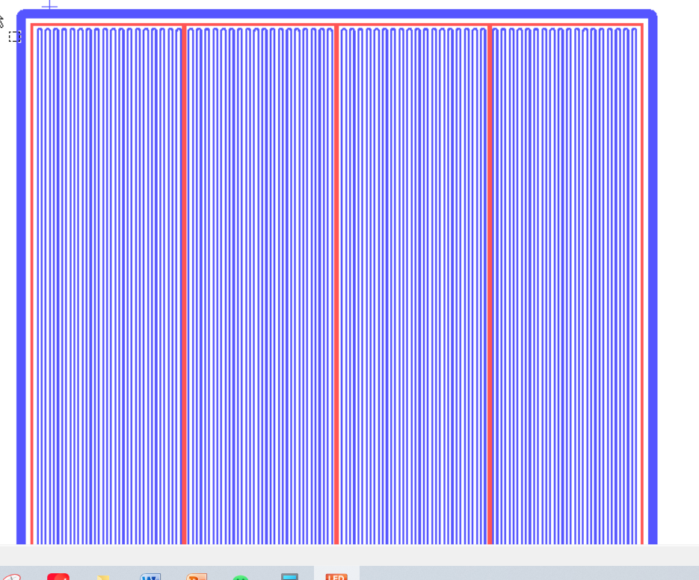
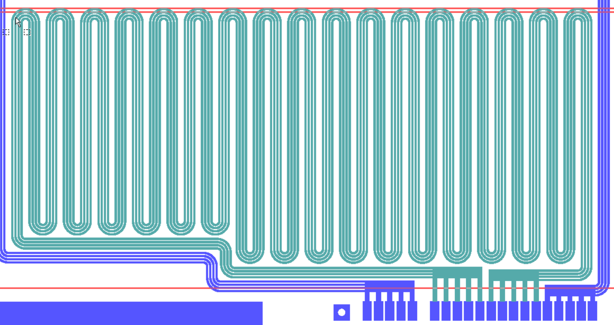
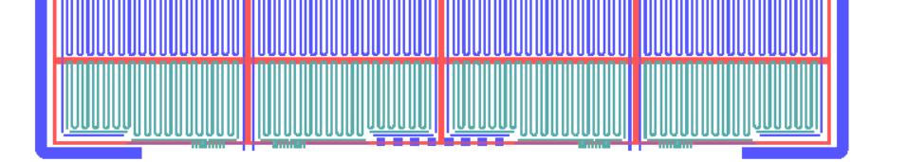
Dummy sensor 发热芯片
7
Dummy sensor 发热芯片
20,684
¼ Sensor
¼ Sensor
¼ Sensor
¼ Sensor
135-270mW
¼ Digital
15.5mW
放大
21,552
¼ Digital
¼ Digital
¼ Digital
¼ Digital
15.5mW

Slide 3
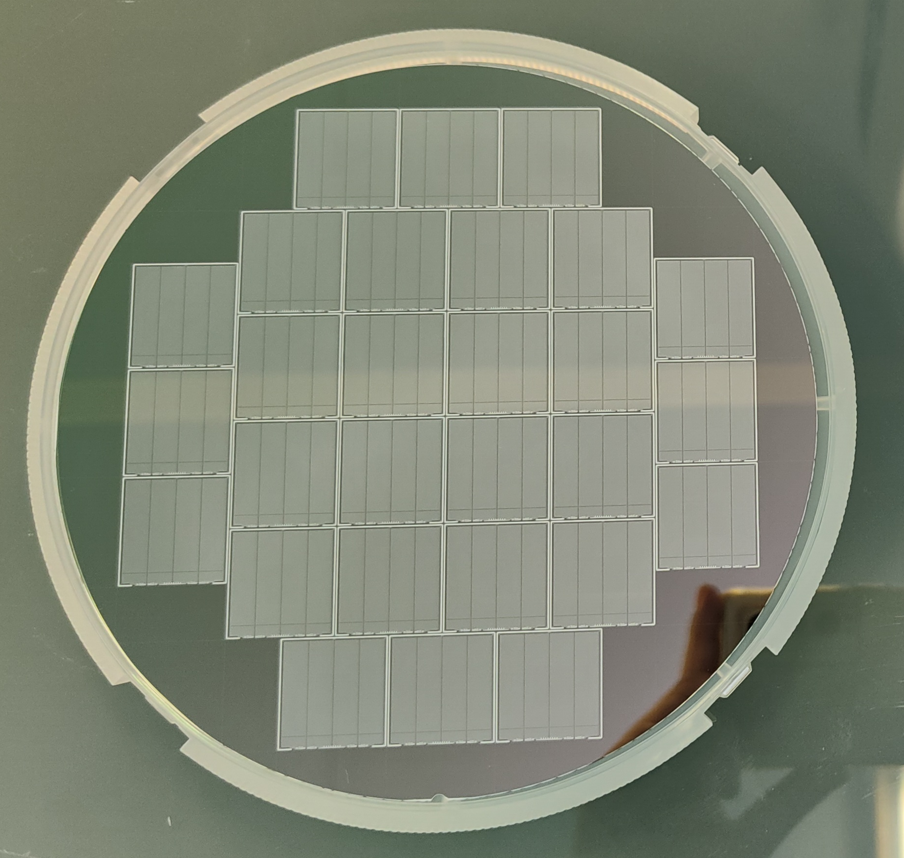
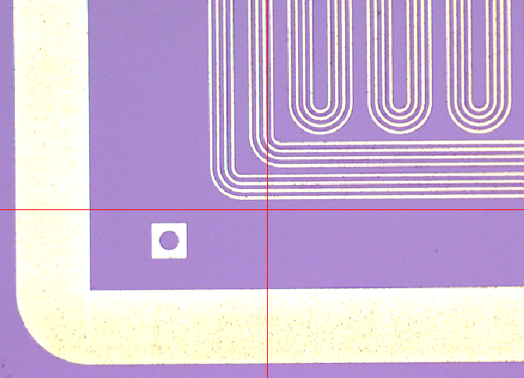
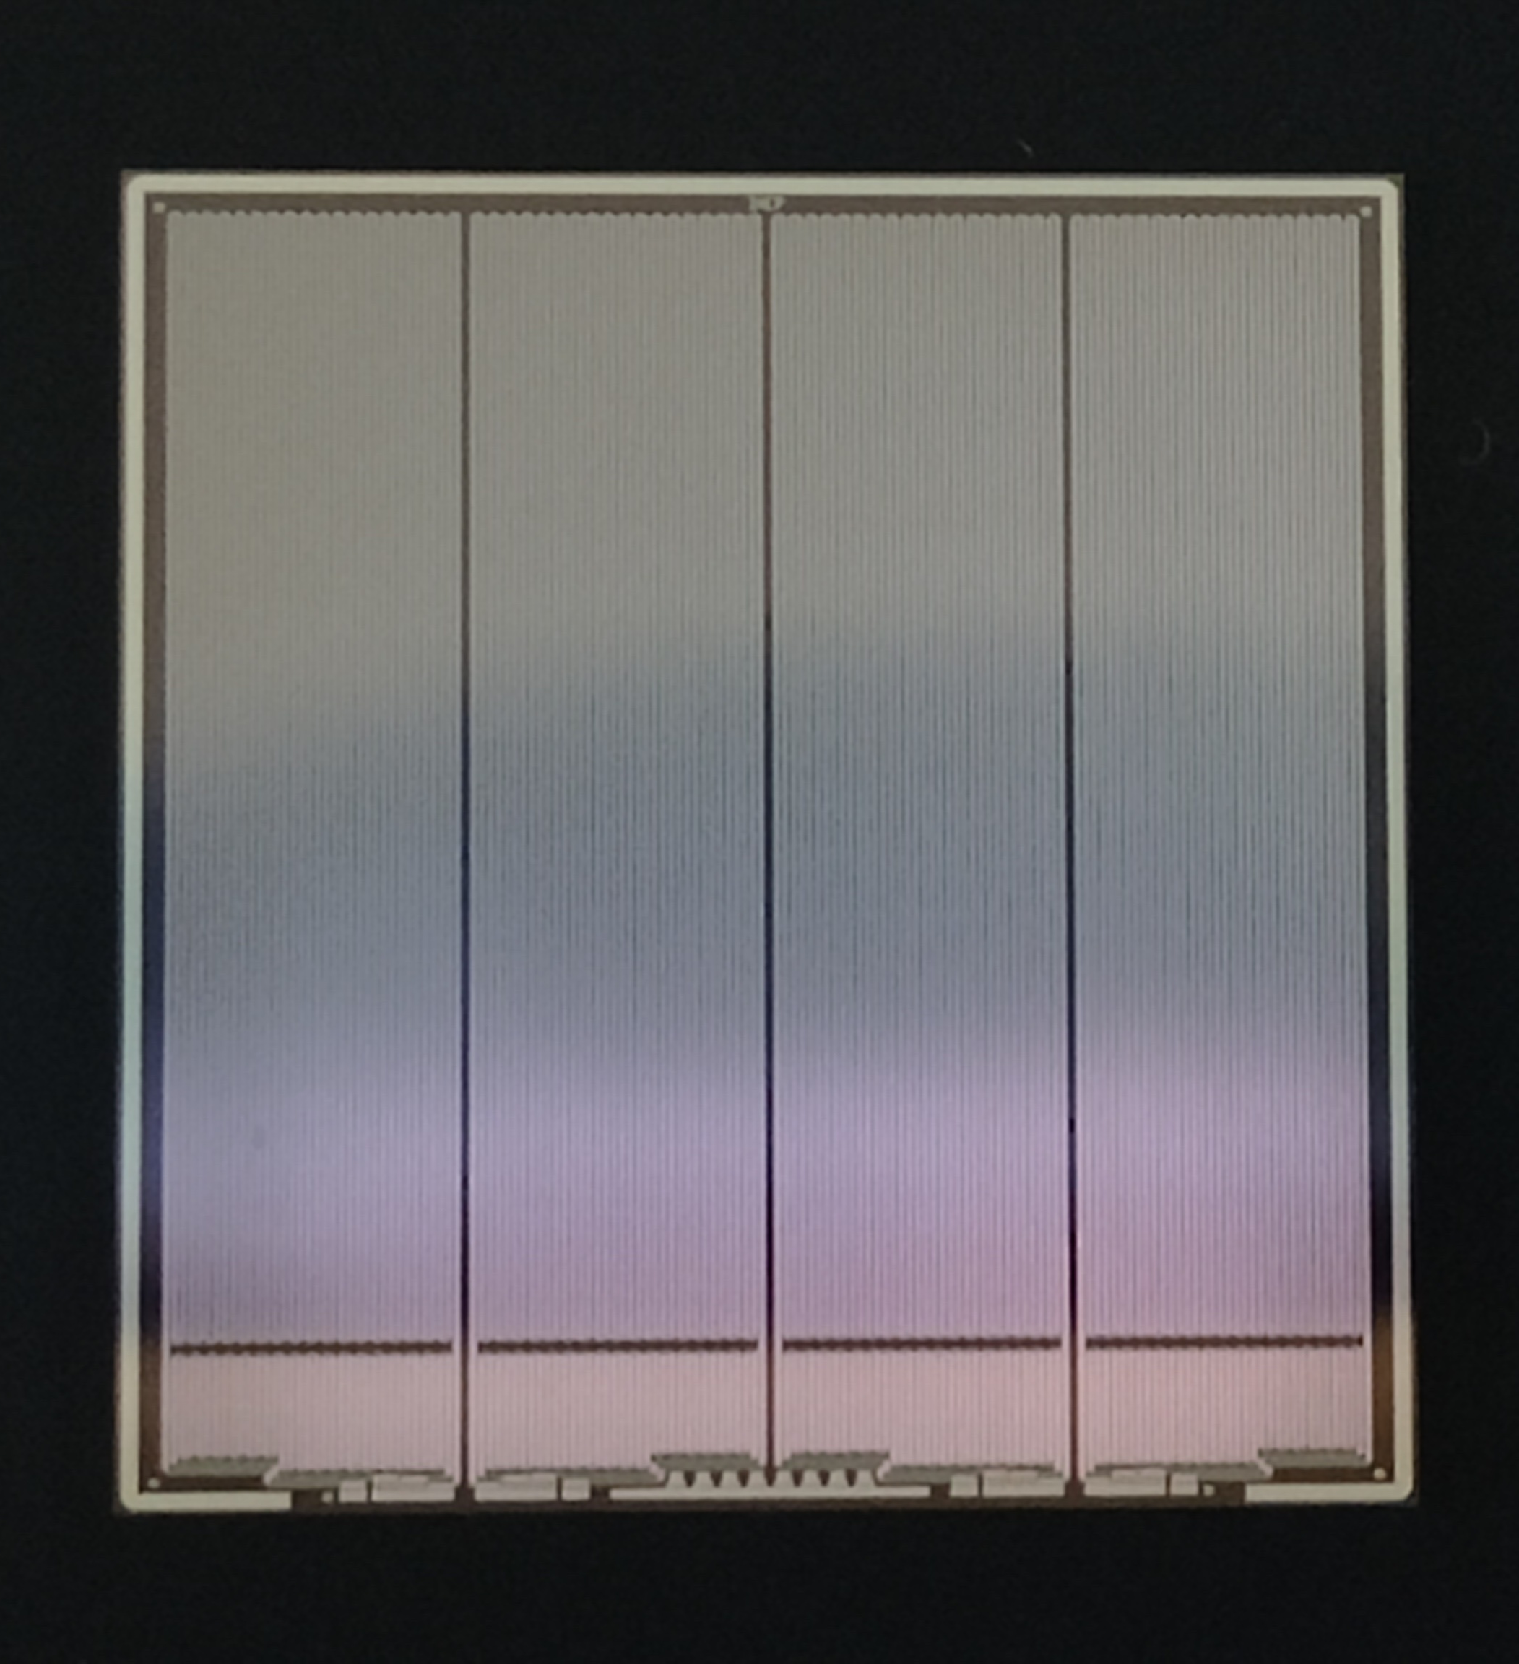
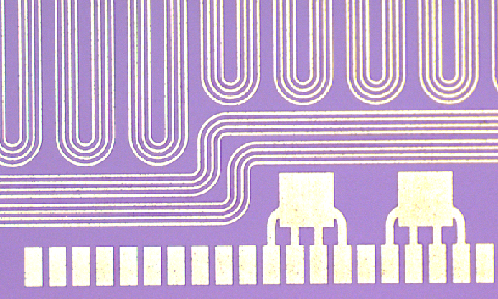
Dummy sensor 发热芯片
7

Slide 4
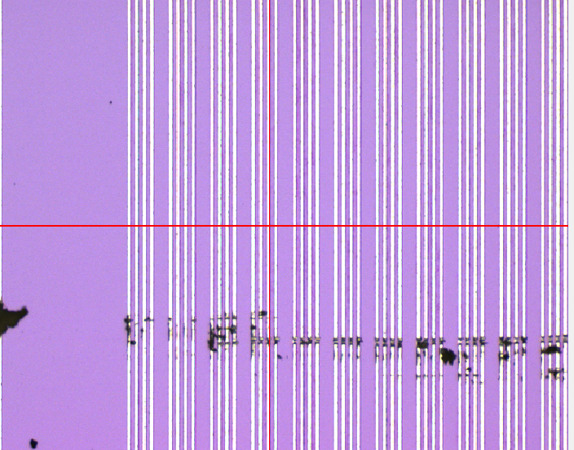
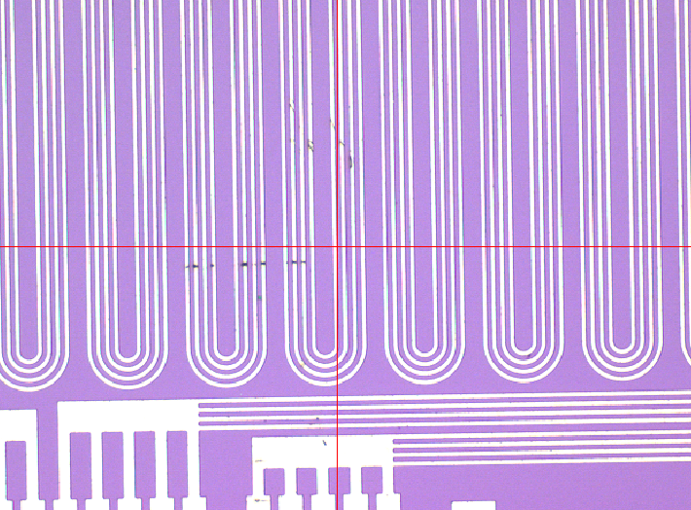
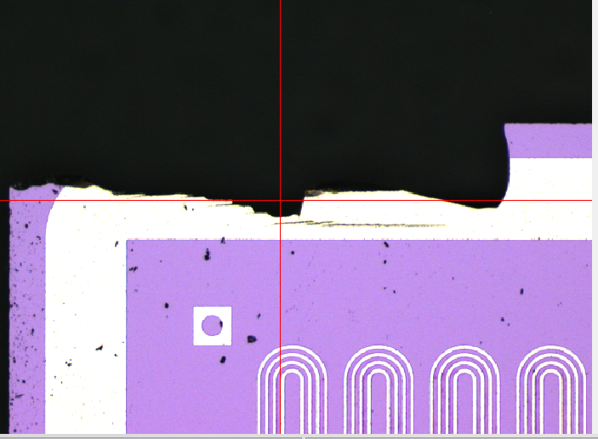
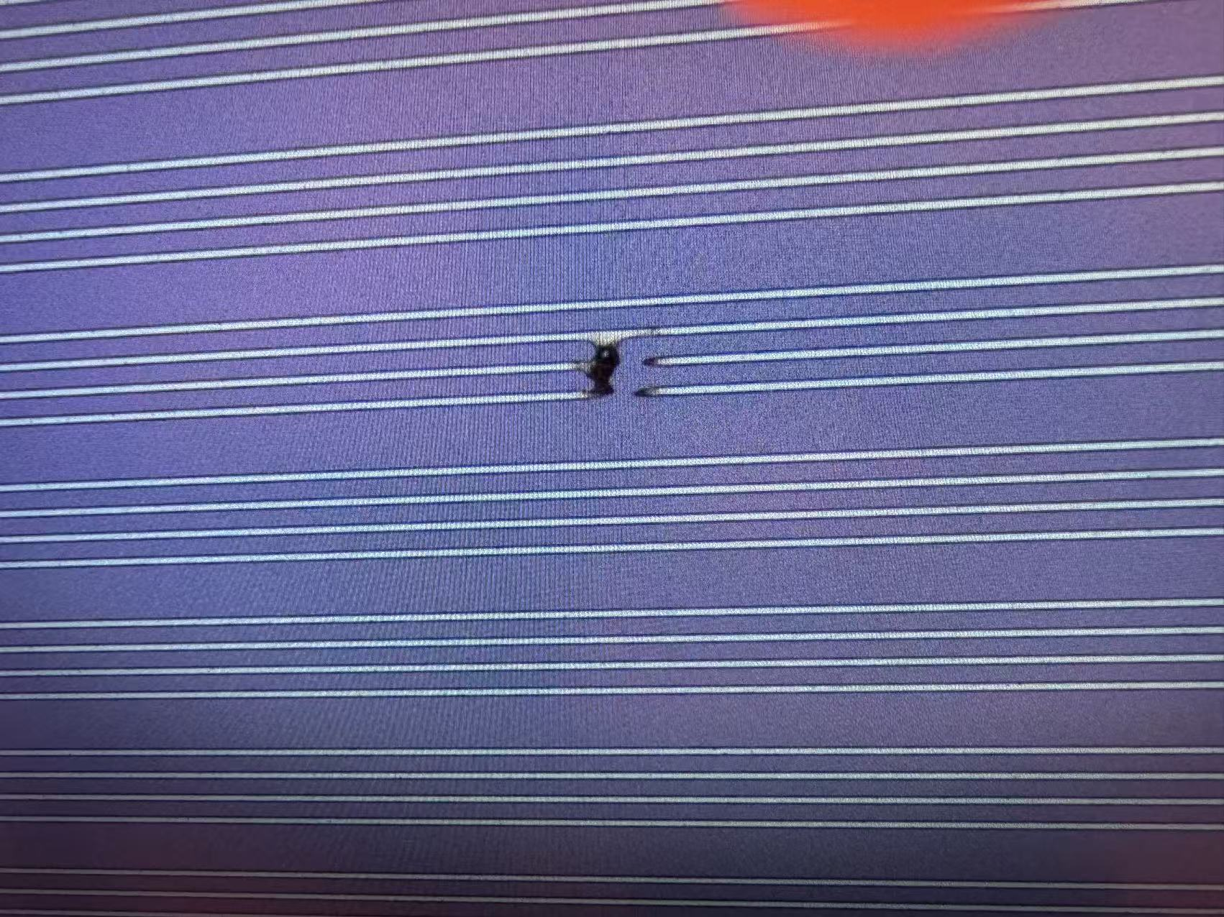
7
Dummy sensor 发热芯片
Dummy sensor 发热芯片
次品：脏污、碎角、断线、裂痕等

Slide 5
Dummy sensor 发热芯片
7
Dummy sensor 发热芯片
Dummy sensor
 | 设计 |  |  |  | 实测
 | ¼ Sensor | Sensor | ¼ digital | digital | ¼ Sensor | Sensor | ¼ digital | digital
功率 | 540-1080mW |  | 61.69mW
功率密度 | 150-300mW/cm² |  | 150mW/cm²
电阻 | 231 Ω | 并联电阻57.75Ω | 22.2 Ω | 并联电阻5.55Ω | 215Ω | 四组电阻并联53.75Ω | 23.2Ω | 四组电阻并联5.8Ω
Sensor 1
电流(mA) | 电压(V) | 功率(mW)
100 | 5.06 | 506
110 | 5.72 | 629.2
120 | 6.33 | 759.6
130 | 6.92 | 899.6
140 | 7.63 | 1068.2
150 | 7.97 | 1195.5
Sensor 2
电流(mA) | 电压(V) | 功率(mW)
100 | 5.87 | 587
110 | 6.51 | 716
120 | 7.09 | 850
130 | 7.82 | 1016
140 | 8.59 | 1190
150
Sensor 1和2相同电压下功率有稍微的区别：手工粘贴的pad线的长短不一致导致的。
Digital
电流(mA) | 电压(V) | 功率(mW) | 温度
100 | 0.58 | 58

Slide 6
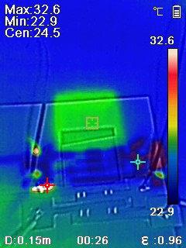
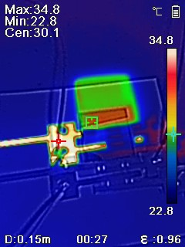
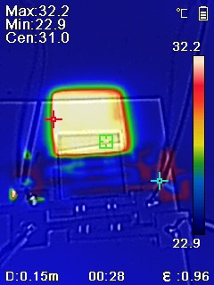
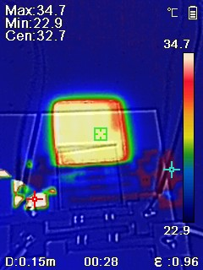
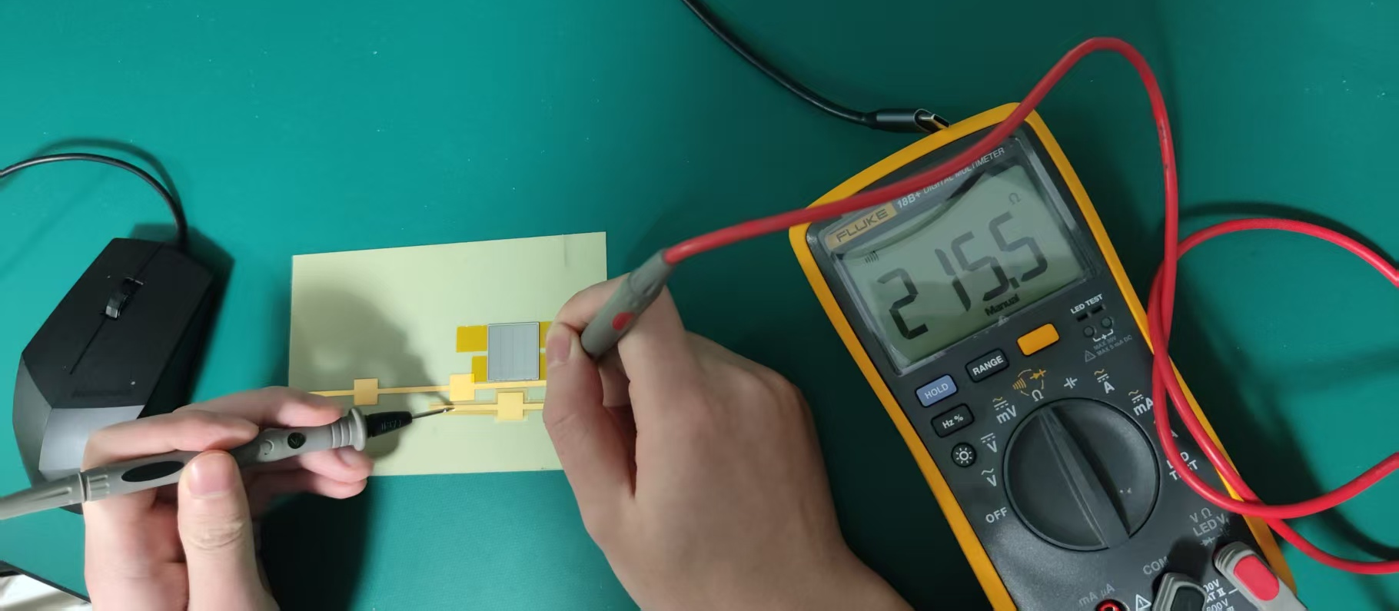
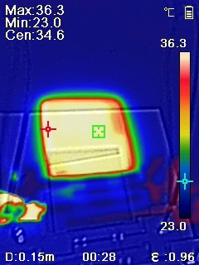
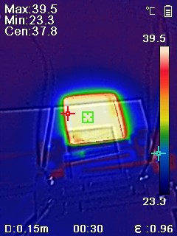
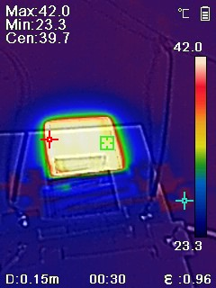
7
100mA
110mA
120mA
130mA
140mA
150mA

Slide 7
Dummy sensor 发热芯片
7
120mA
Dummy sensor测试条件：
将4个 ¼ Sensor通过打线的方式并联，给定电流在100-160mA时，输出电压在5-8V之间，可实现500-1100mW的功率调控。
将4个 ¼ Digital通过打线的方式并联，给定电流在100mA-110mA时，输出电压在0.58V，可实现58-64mW的功率调控。

Slide 8
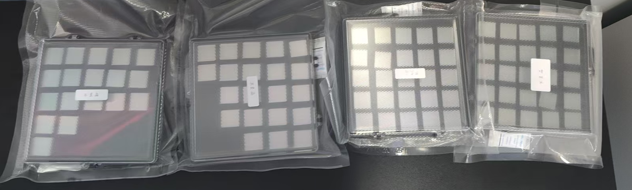
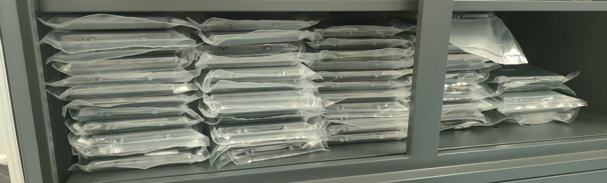
Dummy sensor 发热芯片
7
Dummy sensor 发热芯片到货（2026.5.25）
Dummy sensor完成生产：2026.5.25 50片晶圆全部到IHEP，其中2片未划片，48片划片。
划片晶圆 | 48
未划片晶圆 | 2
总晶圆数量 | 50
芯片数量/每晶圆 | 28
已经划片的芯片总量 | 1344
良品芯片 | 1255
不良品芯片 | 89
良品率 | 93.3%
已使用芯片总数 | 测试使用芯片数量 | 王老师带走芯片 | 煦昊带走芯片
58 | 8 | 25 | 25
28片
不良品芯片盒上有标签
良品
不良品

Slide 9
Dummy sensor 发热芯片测试（2026.5.25）
Dummy sensor
 | 设计 |  |  |  | 实测
 | ¼ Sensor | Sensor | ¼ digital | digital | ¼ Sensor | Sensor | ¼ digital | digital
功率 | 540-1080mW |  | 61.69mW
功率密度 | 150-300mW/cm² |  | 150mW/cm²
电阻 | 231 Ω | 并联电阻57.75Ω | 22.2 Ω | 并联电阻5.55Ω | 215Ω | 四组电阻并联53.75Ω | 23.2Ω | 四组电阻并联5.8Ω
异常数据，观察表面没有发现异常，也可能是测试扎探针深度导致的不一致。
Dummy sensor
设计 | ¼ Sensor |  |  |  | ¼ digital
 | 231 Ω |  |  |  | 22.2 Ω
Sensor1实测 | ¼ Sensor | ¼ Sensor | ¼ Sensor | ¼ Sensor | ¼ digital | ¼ digital | ¼ digital | ¼ digital
 | 224Ω | 235Ω | 232Ω | 223Ω | 27Ω | 34.5Ω | 26.8Ω | 30.2Ω
Sensor2实测 | ¼ Sensor | ¼ Sensor | ¼ Sensor | ¼ Sensor | ¼ digital | ¼ digital | ¼ digital | ¼ digital
 | 224Ω | 244Ω | 232Ω | 237Ω | 30.2Ω | 45.9Ω | 55Ω | 28.5Ω
Sensor3实测 | 250Ω | 234Ω | 238Ω | 236Ω | 31.3 | 32.3 | 29.5Ω | 34.5Ω

